Slide 1

Suhtumine Euroopa Liitu
Riigikantselei
11/2022

Slide 2
Teemad
Teema | Küsimus ankeedist | Alates slaidist
Metoodika |  | 3
Toetus euro kasutusele Eestis | 2 | 7
Toetus Euroopa Liitu kuulumisele | 1 | 14
Eesti Euroopa Liitu kuulumise põhjused | 6 | 21
Euroopa Liiduga seostuvad väärtused ja põhimõtted | 9 | 24
Euroopa Liiduga seostuvate põhimõtete olulisus | 10 | 26
Euroopa Liidu eelarvest toetamist vajavad valdkonnad | 8 | 28
Teadlikkus Eesti eesmärkidest ja huvidest Euroopa Liidus | 4 | 30
Hinnang Eesti tegevusele Euroopa Liidus | 3 | 33
Euroopa Liitu kuulmise mõju Eestile | 7 | 36
Hinnang Eesti elule | 5 | 38
Suhtumine kliimamuutustesse | 11 | 40
Teabekanalite jälgimine | 13 | 42

Slide 3
Metoodika
Üldkogum: üle 15-aastane Eesti elanikkond, 1 111 597 elanikku (01.01.2022. aasta Statistikaameti andemetel).
Meetod: Turu-uuringute AS Omnibuss - kombineeritud telefoniküsitlus ja veebipaneel, olenevalt vastaja eelistusest sai vastata nii eesti kui vene keeles.
Valimi koostamine: võetakse aluseks üldkogumi proportsionaalne mudel soo, vanuserühma, hariduse, rahvuse, piirkondade ning asulatüüpide lõikes, hiljem tulemused kaalutakse üldkogumile vastavaks (vt Slaid 4).
Planeeritud ja tegelik valim: 1000 ja 1002
Valimiviga: 1000 vastaja puhul ±3,1%, väiksemate gruppide vaatlemisel võib viga olla suurem.
Läbiviimise aeg: 27. oktoober – 10. november 2022. aastal
Küsitluse pikkus: 5 lehekülge
Ajaline võrdlus: aruandes on võimalusel esitatud võrdlused ka varasemate uuringutega, mille aluseks olevad uuringuaruanded on leitavad aadressilt: https://riigikantselei.ee/et/uuringud
Aruande tekstis on esile toodud taustatunnuste vahelised erinevused, mis on usaldusnivool 95% statistiliselt olulised. Juhul, kui andmed ei võimaldanud kinnitada erinevuste statistilist olulisust, pole võrdlusi tekstis esitatud.
Andmed on joonistel nähtavad täisarvudena, kuid andmetabelites (mis on ühtlasi jooniste tegemise aluseks) komakohtadega (kaalumisest tulenevalt). Seega võib kahe täisarvu liitmisest/lahutamisest tulenevalt vastus erineda ±1 täisarvu jagu (nt 0,5+0,6=1,1, aga joonistel nähtav kui 1+1=1 või 6,7+7,7=14,4, aga joonistel nähtav kui 7+8=14).
Lisaks esitati Tellijale ka tulemuste tabeljaotused oluliste taustatunnuste lõikes Excelis ning eesti- ja venekeelsed ankeedid.

Slide 4
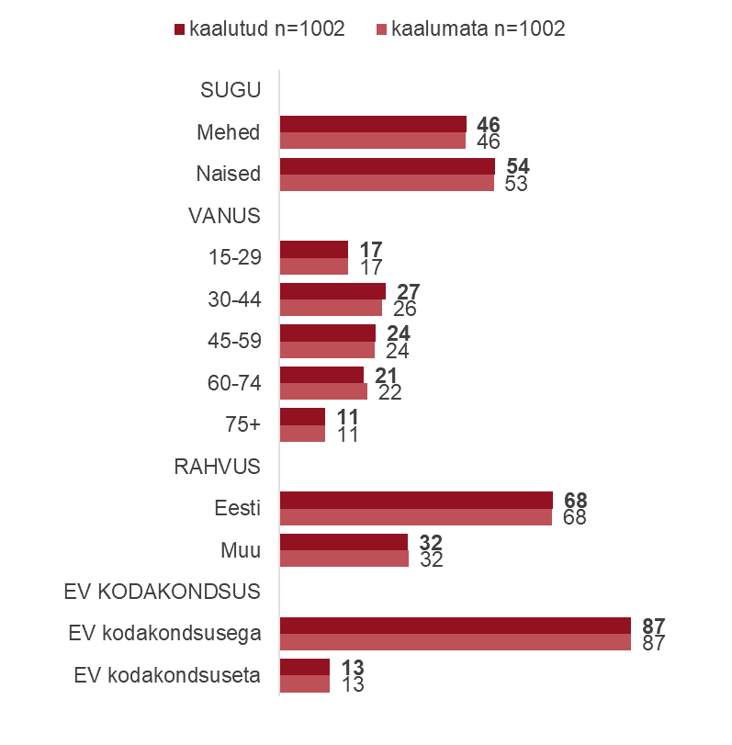
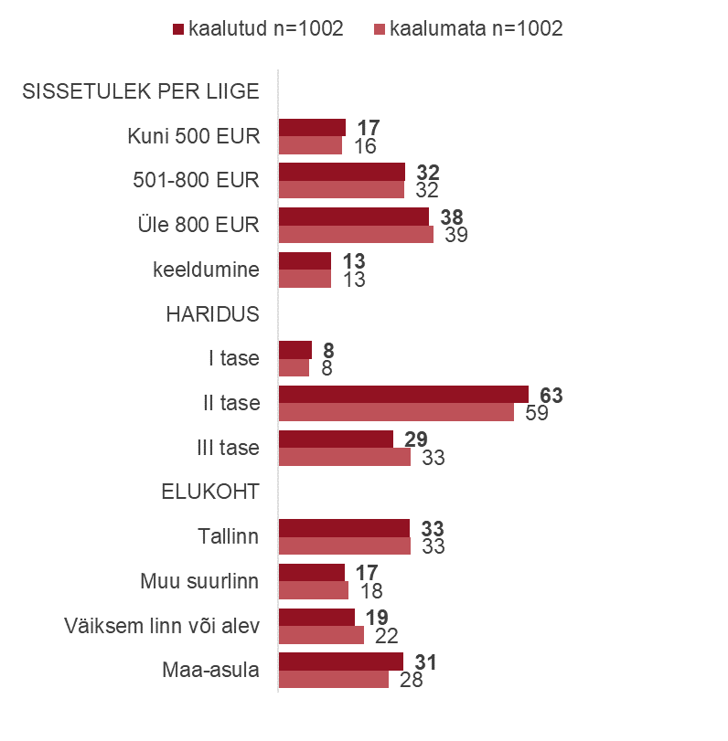
Metoodika
Vastajate jagunemine

Slide 5
Vastutajad
Tellijapoolne kontaktisik: Sten Otsmaa (Riigikantselei)
Uuringu projektijuht ja aruande koostamine Liis Grünberg, liis@turu-uuringute.ee, 585 29 707
Aruande toimetamine Hella Kaldaru
Valim, ankeedi programmeerimine Kristel Merusk
Andmetöötlus Reijo Pohl
Küsitlustöö koordineerimine Angelina Oblikas
TURU-UURINGUTE AS
585 29 700
post@turu-uuringute.ee
www.turu-uuringute.ee
Pärnu mnt. 102, korpus A, 11312 Tallinn

Slide 6
Tulemused

Slide 7
Toetus euro kasutusele Eestis
Kokkuvõte (Slaidid 8-13)
Euro kasutamist pooldab 89% Eesti elanikest (sh 67% toetab ja 22% pigem toetab). Alates eurole üleminekust 2011. aastal kasvas toetus euro kasutamisele järk-järgult. Viimase aastaga on toetus kasvanud koguni 5%, mis on märkimisväärne tõus. Euro kasutamist ei poolda (ei toeta või on selle vastu) 9% elanikest ning nende osakaal langeb vähehaaval. Kindlat seisukohta euro kasutamise osas ei oma 2% elanikkonnast (Slaidid 8–9).
Toetus euro kasutamisele on järjekindlalt keskmisest kõrgem vanuserühmas 75+ (92%), peamine erinevus tuleneb taas just nende arvelt, kelle toetus eurole on kindel (Slaid 10) – selles vaates toetatakse eurot enam ka 15–29aastaste seas. Üheski vanusegrupis toetus langenud ei ole, kõige rohkem on tõusnud keskealiste (45–59aastaste) seas (+6%) (Slaid 11).
Kuigi eestlaste toetus euro kasutamisele mitte-eestlastega võrreldes on suurem (toetus vastavalt 93% ning 79%), on see mõlema kogukonna puhul kasvanud. Mitte-eestlaste seas on toetus euro kasutamisele aastaga tõusnud +2%, eestlaste oma +5%. Rohkem veel on toetuse kasv sõltuvuses kodakondsusest. Eesti kodakondsusega elanike seas on toetus kõrgem kui mittekodakondsete seas (toetus vastavalt 89% ja 83%), kuid toetuse tõus mittekodanike seas on muljetavaldav (+12%) (Slaid 12).
Tervikuna on kõigi asulatüüpide elanike toetus euro kasutusele Eestis üsna ühtlane – 88–90% (Slaid 12). Võrreldes möödunud aastaga on toetus kasvanud kõikides asulatüüpides, kõige vähem Tallinnas.
Regioonide võrdluses paistab silma Kirde-Eesti (82%), kus keskmisest madalam on kindel toetus (55%), mida siiski teatud määral tasandab „pigem toetamine“ (27%).
Mida kõrgem on inimeste haridustase, seda suurem on toetus euro kasutusele. Viimase aastaga on oluliselt kasvanud II taseme haridusega vastajate toetus (+6%) (Slaid 13).
Toetus euro kasutusele on seotud ka sissetuleku tasemega – mida kõrgemasse sissetulekugruppi kuulutakse, seda suurem on toetus euro kasutusele. Aastaga aga suurt toetuse tõusu sissetulekute lõikes ei ole (Slaid 13).

Slide 8
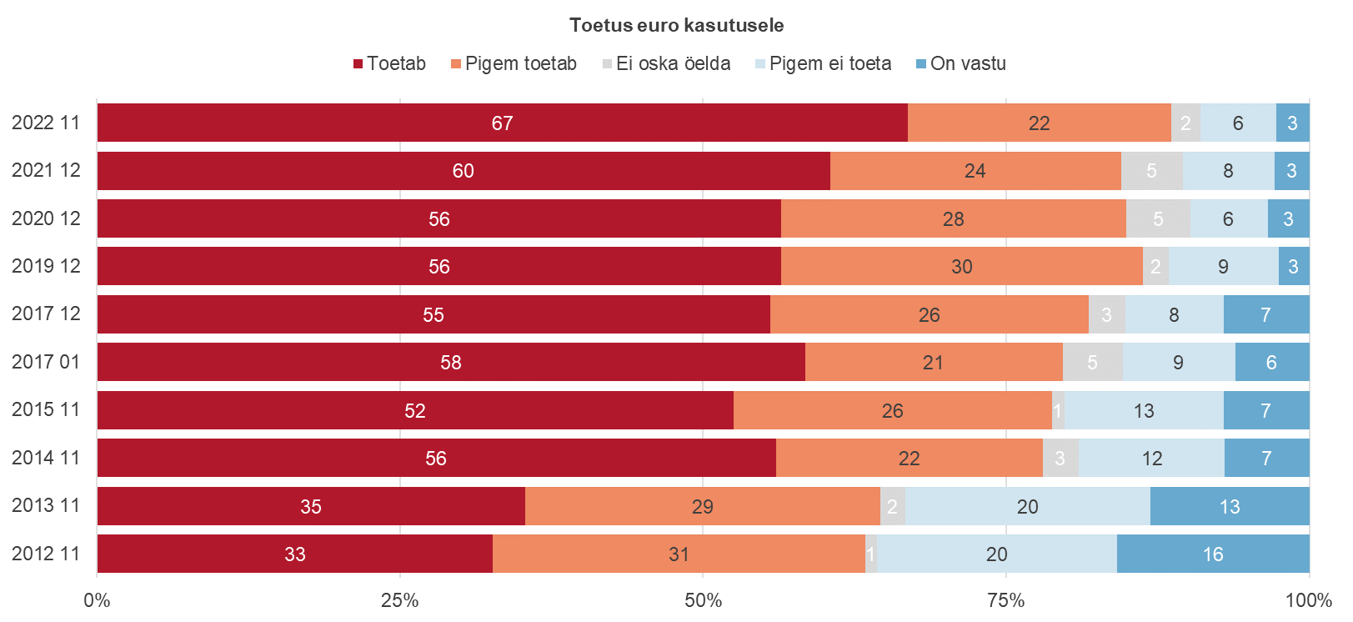
Toetus euro kasutusele Eestis
Kogujaotus ja ajaline võrdlus

Slide 9
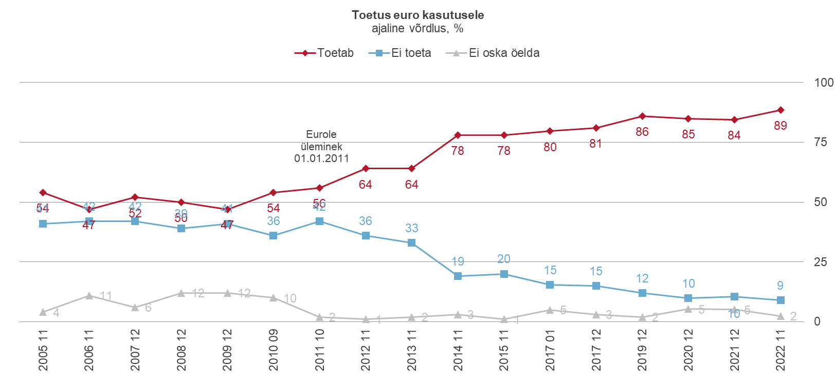
Toetus euro kasutusele Eestis
Ajaline võrdlus kokku – toetavad ja ei toeta

Slide 10
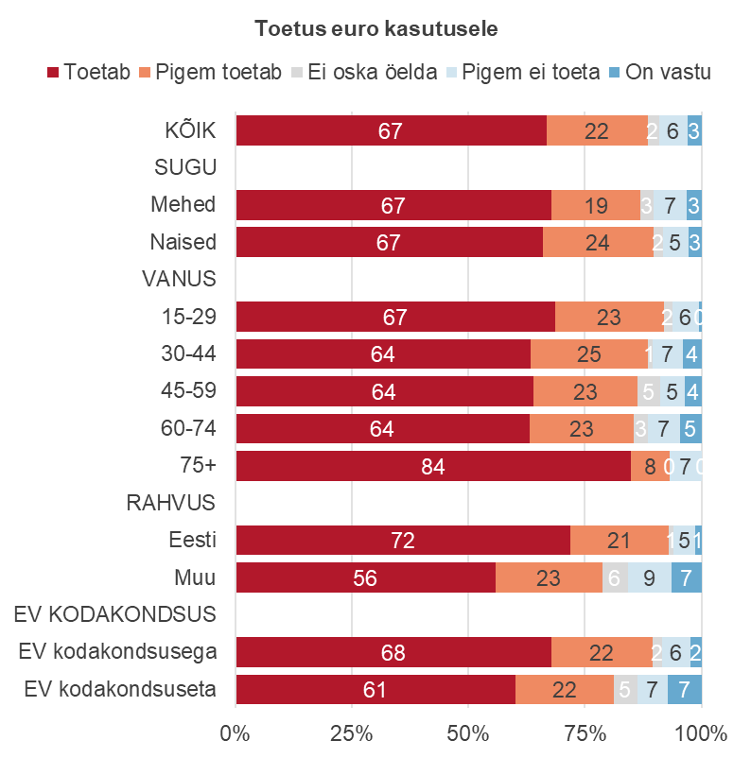
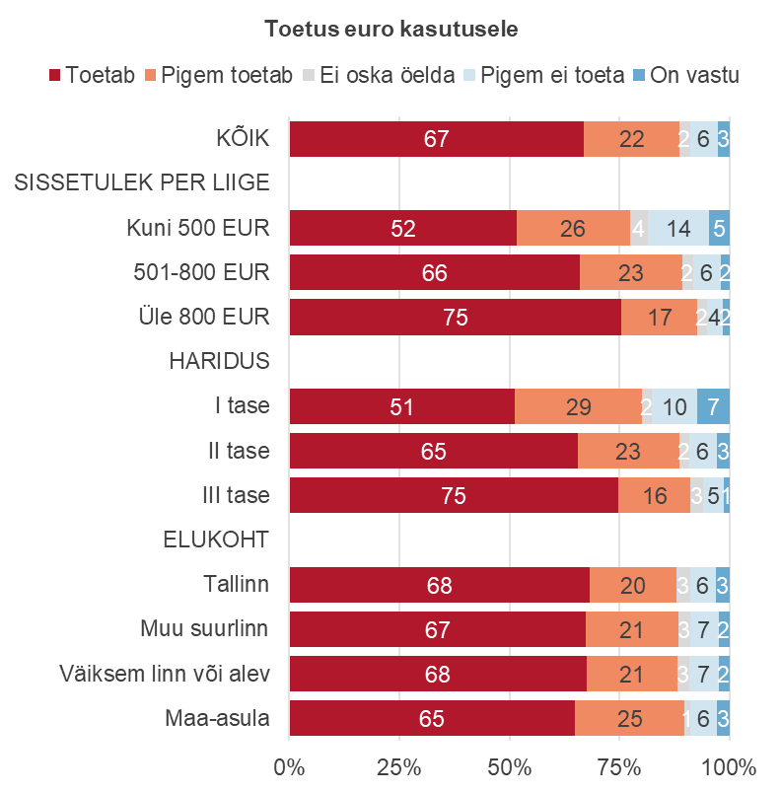
Toetus euro kasutusele Eestis
Kogujaotus taustatunnuste lõikes
I tase – algharidus, põhiharidus, kutseharidus alg- või põhihariduse baasil;
II tase – keskharidus, kesk-eriharidus põhihariduse baasil, kutseharidus keskhariduse baasil;
III tase – kõrgharidus, kesk-eriharidus keskhariduse baasil.

Slide 11
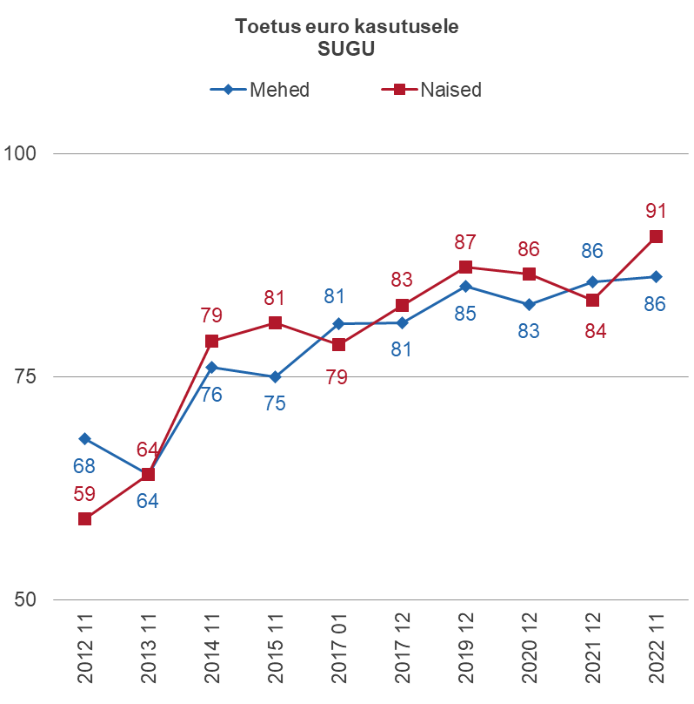
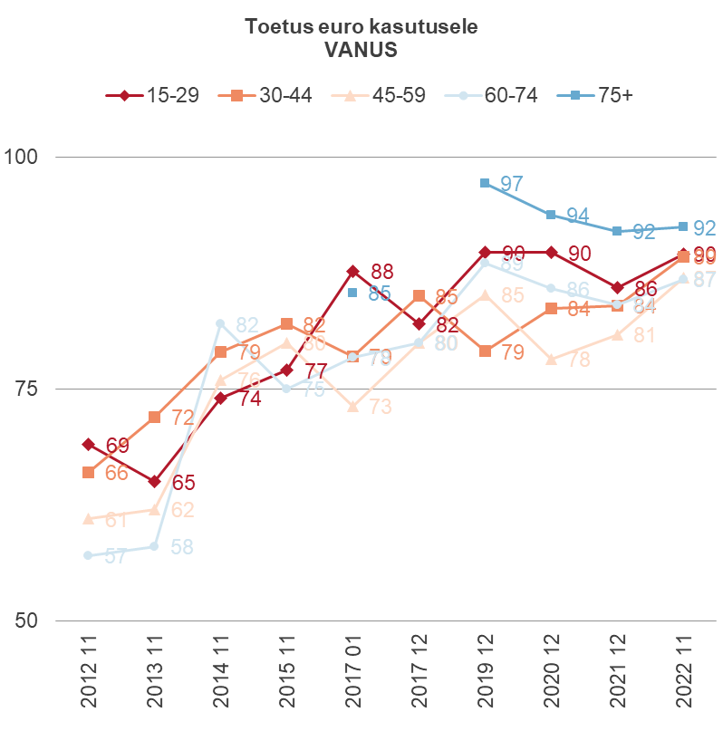
Toetus euro kasutusele Eestis
Ajaline võrdlus kokku toetavad, taustatunnuste lõikes

Slide 12
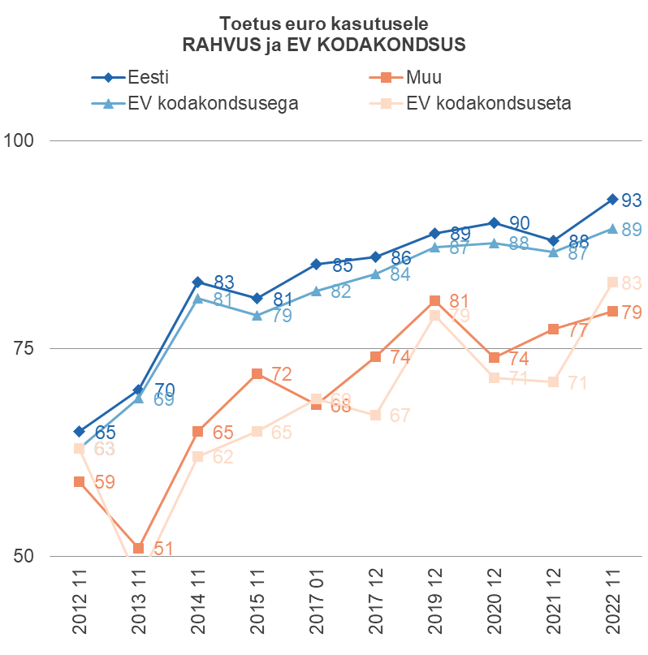
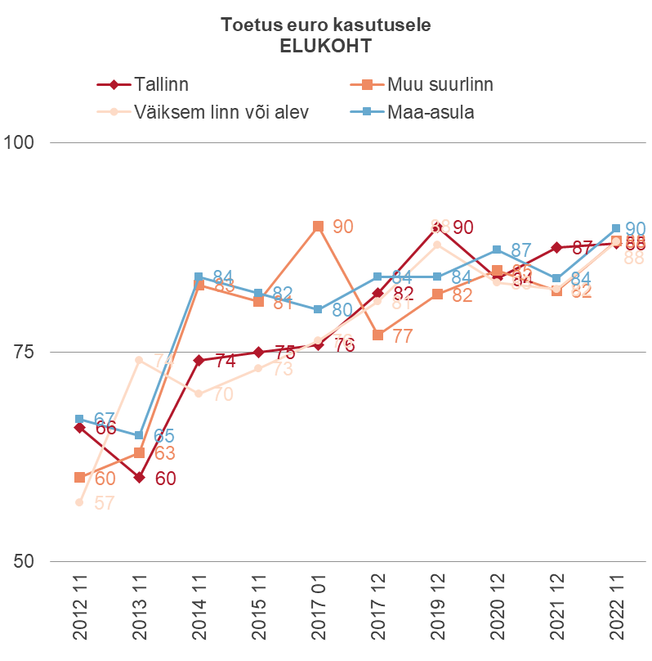
Toetus euro kasutusele Eestis
Ajaline võrdlus kokku toetavad, taustatunnuste lõikes

Slide 13
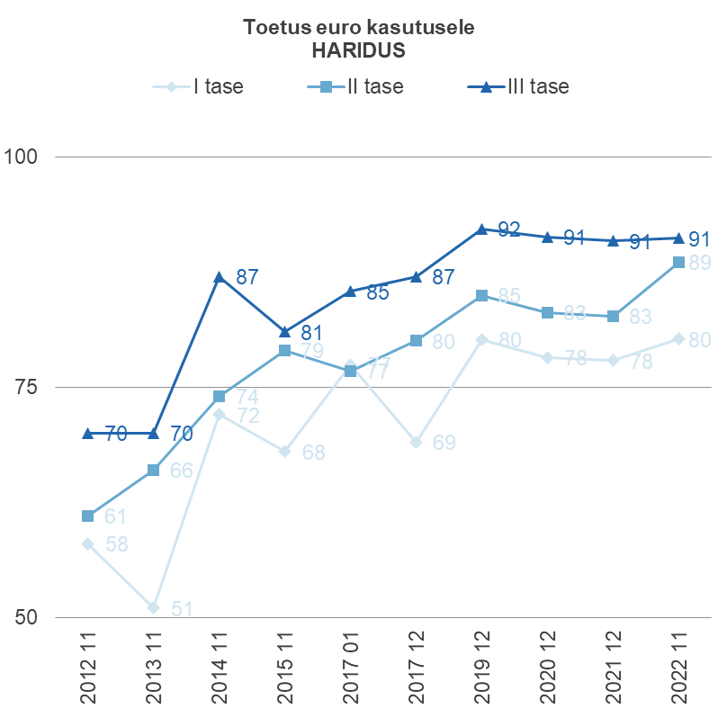
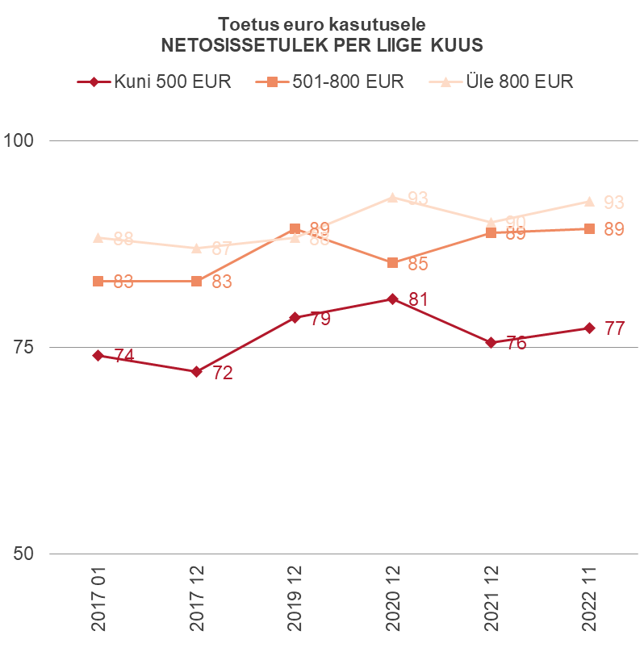
Toetus euro kasutusele Eestis
Ajaline võrdlus kokku toetavad, taustatunnuste lõikes

Slide 14
Toetus Euroopa Liitu kuulumisele
Kokkuvõte (Slaidid 15-20)
Eesti kuulumist Euroopa Liitu toetab 86% Eesti elanikest (sh 60% toetab ning 26% pigem toetab), 11% ei toeta või on selle vastu ning 3% ei oska selget seisukohta võtta (Slaid 15). Kui aastatel 2015–2021 oli toetajate osakaal suhteliselt sarnane, jäädes vahemikku 78–83%, siis võrreldes 2021.aastaga on toimunud oluline edasiliikumine (+8%). Ka negatiivne suhtumine Euroopa Liitu on aastaga langenud -5% (Slaid 16).
Euroopa Liitu kuulumist toetavad keskmisest enam samad grupid, kelle toetus on kõrgem ka euro kasutusele Eestis (Slaidid 10 ja 17) – 15–29 kui ka 75+ aastased, tallinlased, eestlased, Eesti kodakondsusega, kõrgharidusega, kõrgemasse sissetulekugrupp kuuluvad elanikud. Eristub veel, et mitte-eestlaste ja Eesti kodakondsuseta elanike puhul on keskmisest sagedasem ka selge seisukoha puudumine.
Toetus Euroopa Liidule on meeste kui naiste seas võrdsustunud (Slaid 17).
Toetus Euroopa Liitu kuulumisele on sel aastal tõusnud kõigis vanusegruppides; eriti 45–59aastaste seas (+10%) (Slaid 18).
Eestlased toetavad Euroopa Liitu kuulumist võrreldes mitte-eestlastega küll oluliselt enam (toetus vastavalt 92% ja 74%), ent aastane toetuse tõus mitte-eestlaste puhul on suur (+9%). Ka eestlaste seas on toetajaid 2021. aastaga võrreldes 8% rohkem. Märkimisväärselt on kasvanud toetus Eesti kuulumisele Euroopa Liitu ka EV kodakondsuseta isikute seas (+10%). Toetus on nii rahvuste kui kodakondsuse seisukohalt kõrgeimal tasemel vaadeldud 10 aasta jooksul (Slaid 19).
Asulatüüpide võrdluses on oluliselt kasvanud kõigi, eriti aga suurte linnade elanike toetus Euroopa Liidule (ilmselt tänu mitte-eestlaste hoiakumuutusele) (Slaid 19).
Mida kõrgem haridustase või kõrgemasse sissetulekugruppi kuulutakse, seda kõrgem on toetus Euroopa Liitu kuulumisele. Samas on näha, et viimasel aastal on väga jõuliselt kasvanud just II ja III haridustasemega elanike toetus Euroopa Liidule (Slaid 20).
Varalises lõikes ei ole kuigi palju tõusnud vaid madalaima sissetulekuga grupi (kuni 500 eurot pereliikme kohta kuus) toetus (Slaid 20).

Slide 15
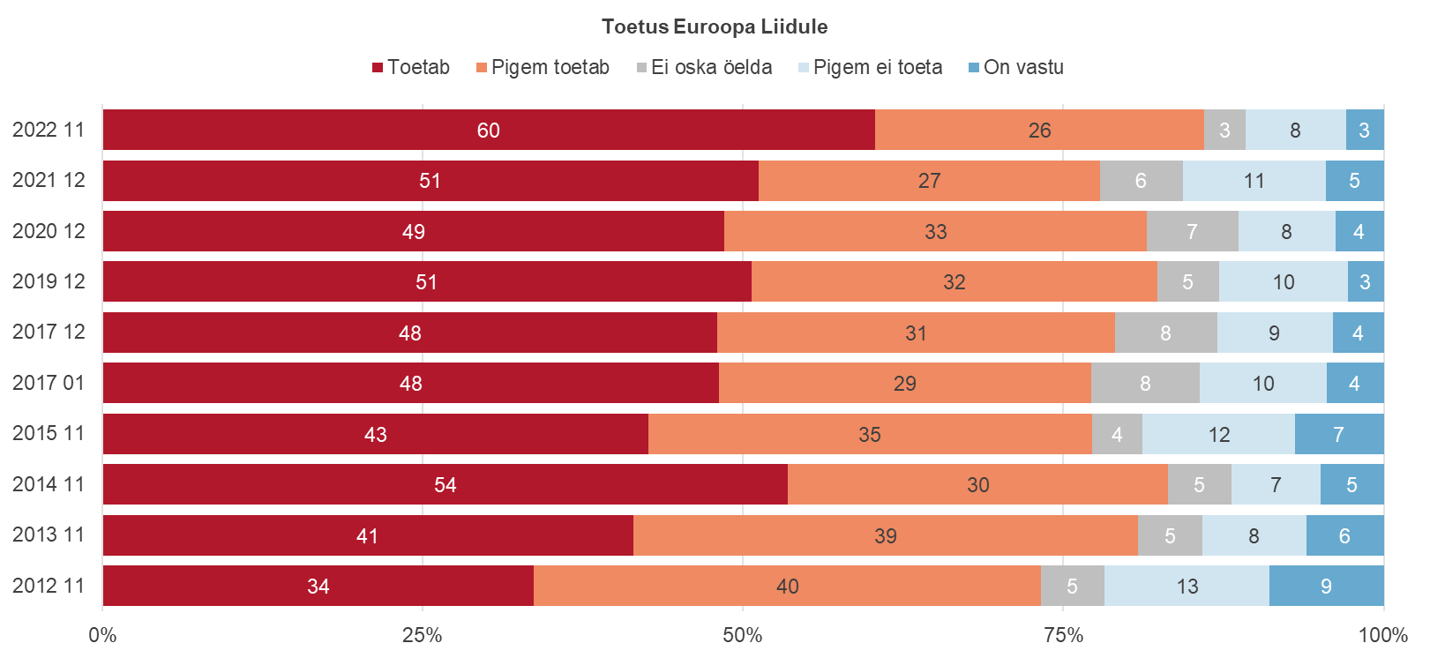
Toetus Euroopa Liitu kuulumisele
Kogujaotus ja ajaline võrdlus

Slide 16
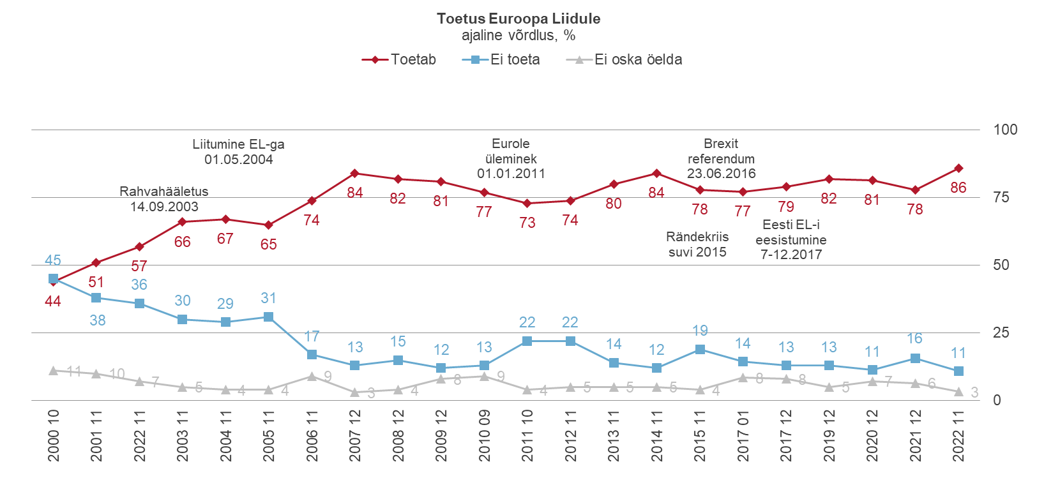
Toetus Euroopa Liitu kuulumisele
Ajaline võrdlus kokku – toetavad ja ei toeta

Slide 17
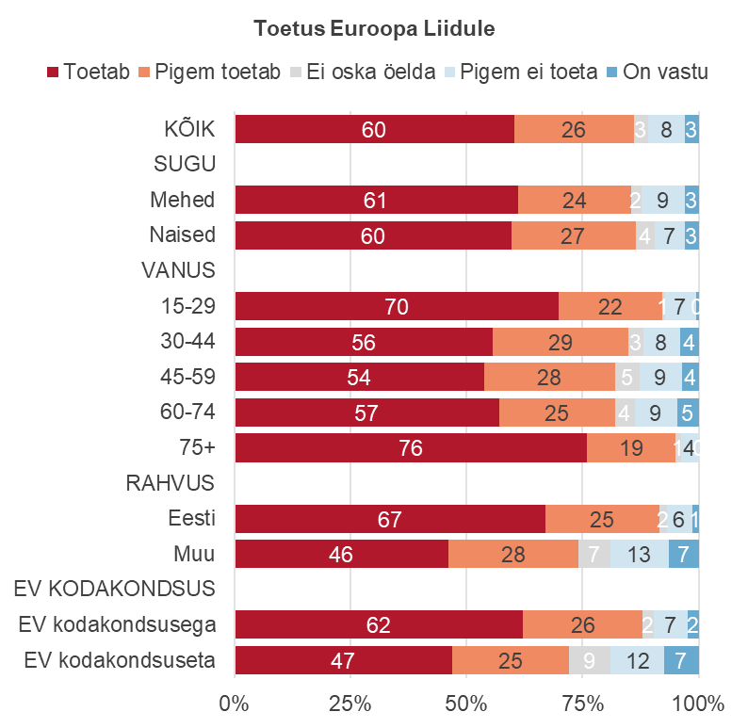
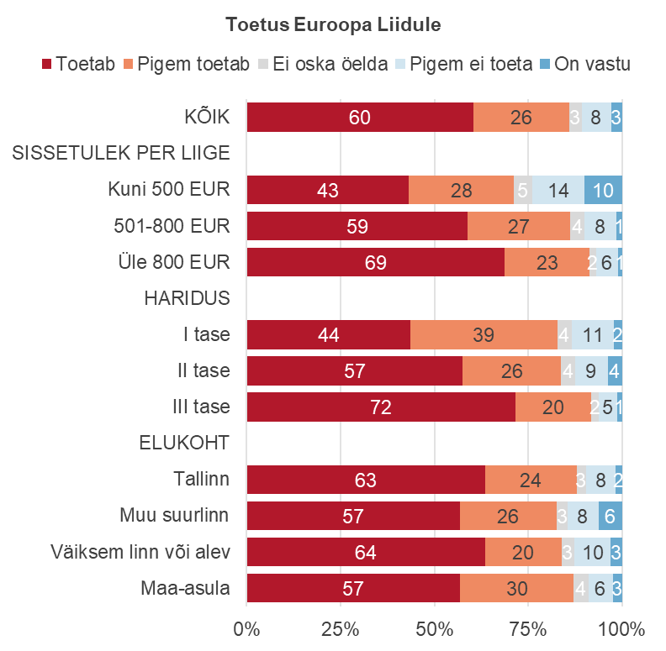
Toetus Euroopa Liitu kuulumisele
Kogujaotus taustatunnuste lõikes

Slide 18
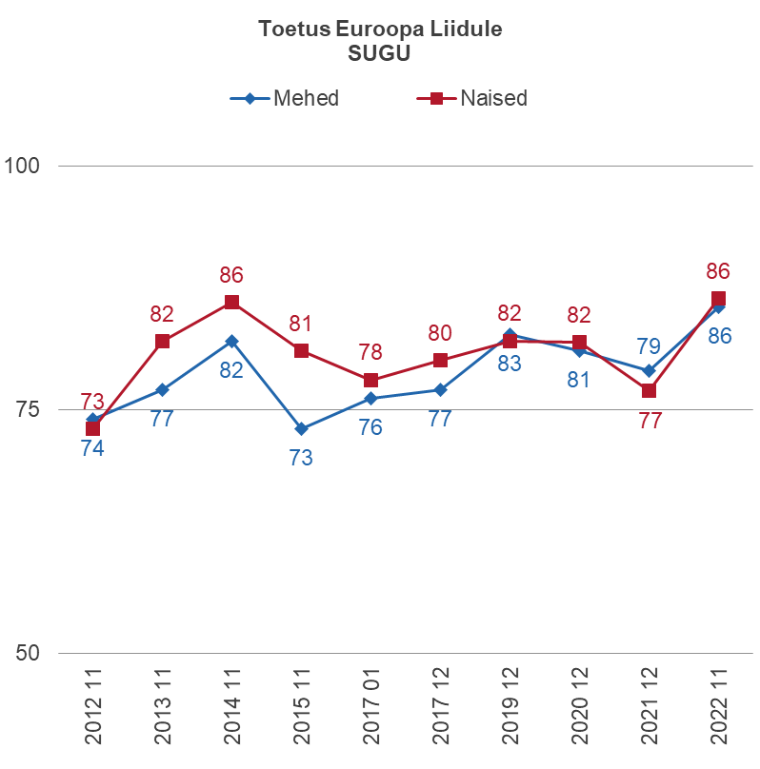
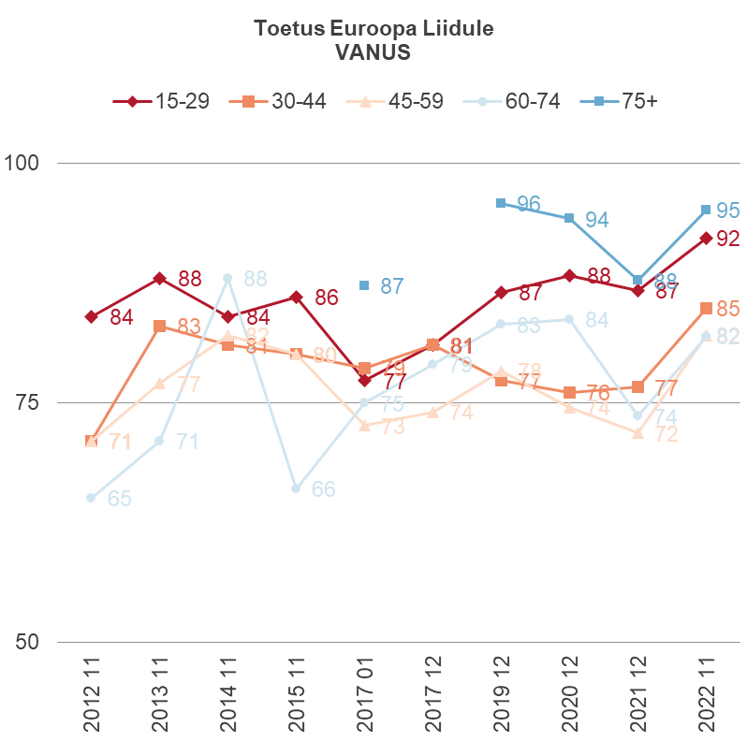
Toetus Euroopa Liitu kuulumisele
Ajaline võrdlus kokku toetavad, taustatunnuste lõikes

Slide 19
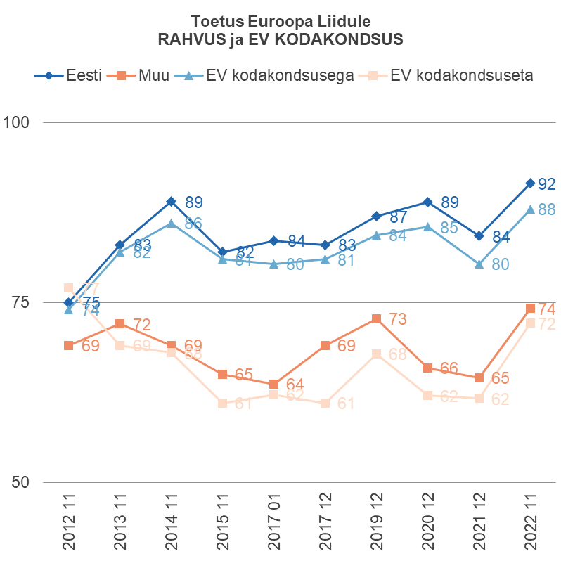
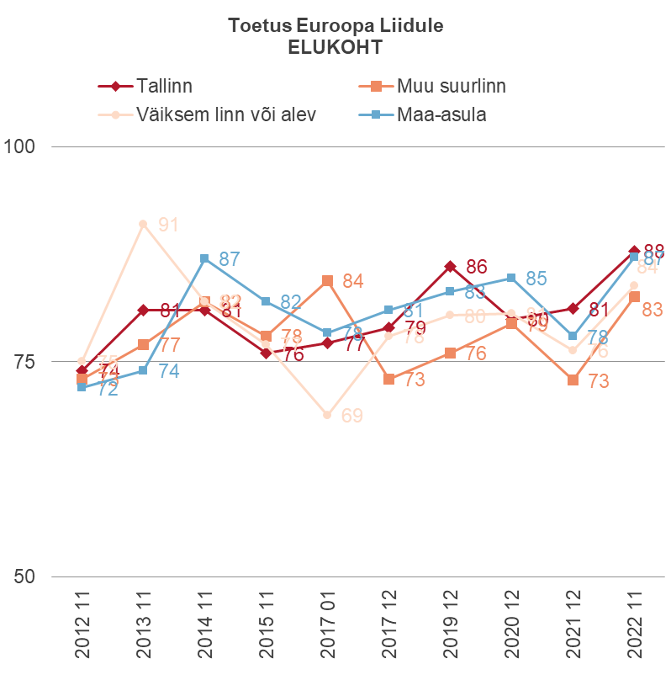
Toetus Euroopa Liitu kuulumisele
Ajaline võrdlus kokku toetavad, taustatunnuste lõikes

Slide 20
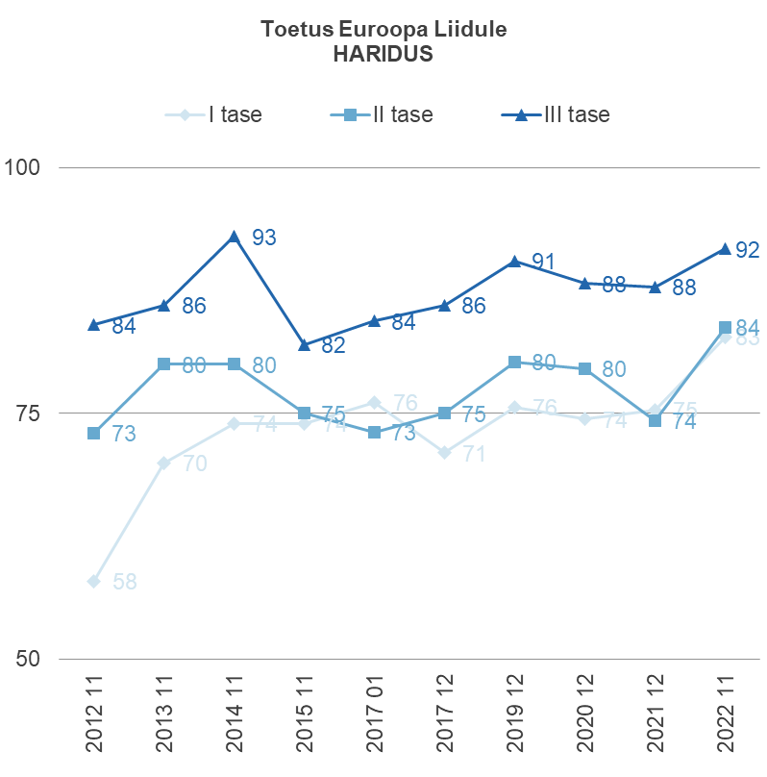
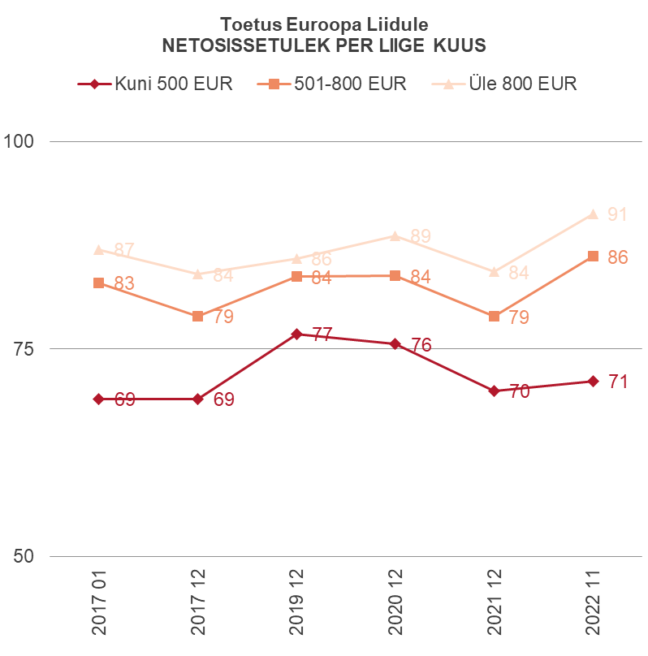
Toetus Euroopa Liitu kuulumisele
Ajaline võrdlus kokku toetavad, taustatunnuste lõikes

Slide 21
Eesti Euroopa Liitu kuulumise põhjused
Kokkuvõte (Slaid 22-23)
Vastajatel paluti etteantud väidetest valida kaks olulisemat põhjust, miks nad toetavad Euroopa Liitu kuulumist.
Kõige olulisemaks Euroopa Liitu kuulumise põhjuseks peeti seda, et see võimaldab elada ja töötada teistes Euroopa Liidu liikmesriikides – kokku mainis seda pea pool elanikkonnast (45%), seejuures 27% pidas seda kõige olulisemaks põhjuseks. Keskmisest olulisemaks pidasid seda põhjust 30–44-aastased (51%).
Lisaks eristusid olulisuse alusel Euroopa Liitu kuulumise eelistena selgelt veel kolm põhjust:
  34% suurendab Eesti julgeolekut – sagedamini mainisid seda naised (37%) üle 75aastased (59%), märksa harvemini seevastu mehed (29%) ja 30–59aastased (28–27%), lisaks paistab selgelt silma erinevus rahvuse alusel – kui eestlaste jaoks on see pea kõige olulisem Euroopa Liitu kuulumise põhjus (43%), siis mitte-eestlaste jaoks alles viies-kuues põhjus (13%).
  22% aitab edendada rahu ning hoiab ja kaitseb väärtusi ja elanike heaolu – sagedamini mainisid seda 15–24aastased (36%), teistest harvemini 30–44aastased (15%). Ka siin on suur vahe eestlaste ja mitte-eestlaste arvamuses (vast. 26% ja 13%)
  21% tagab stabiilse majanduskasvu ja suurendab Eesti majanduse konkurentsivõimet – sagedamini mainisid seda mehed (26%), 15–29aastased (31%), kõrgharidusega elanikud (29%), harvemini naised (17%), üle 60aastased (15–16%) ja madalamatesse sissetulekugruppidesse (alla 800 euro pereliikme kohta) kuulujad (13–16%).
  Kõiki muid põhjuseid nimetas kahe olulisema sekka kuuendik või vähem vastajaid. Eesti kuulumist Euroopa Liitu ei poolda 6% (eestlastest 3%, mitte-eestlastest 12%) ja 3% ei osanud vastata.
  Mitte-eestlaste seas on olulisuselt II kohal (20%) - tagab kuulumist majandus- ja rahaliitu, mille ühisrahaks on euro.
Võrreldes eelmise aastaga peetakse nüüd märksa olulisemaks Euroopa Liitu kuulumise toetamise põhjuseks seda, et see aitab edendada rahu ning hoiab ja kaitseb väärtusi ja elanike heaolu (+5%) ning suurendab Eesti julgeolekut (+3%). (Slaid 23).

Slide 22
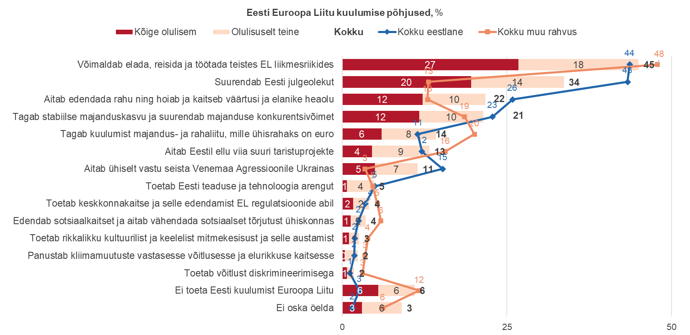
Eesti Euroopa Liitu kuulumise põhjused
Kogujaotus

Slide 23
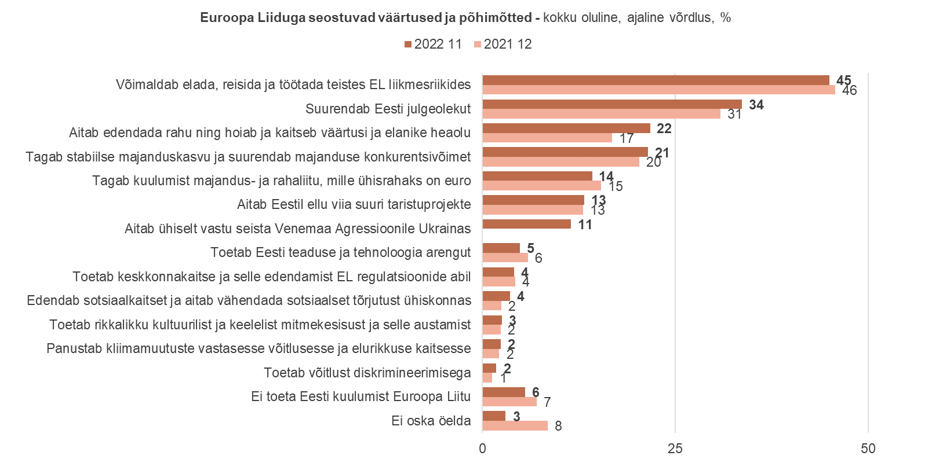
Eesti Euroopa Liitu kuulumise põhjused
Ajaline võrdlus kokku

Slide 24

Euroopa Liiduga seostuvad väärtused ja põhimõtted
Kokkuvõte (Slaid 25)
Vastajatel paluti etteantud variantidest valida kaks olulisemat väärtust või põhimõtet, mis neile seostuvad Euroopa Liiduga.
Ülekaalukalt kõige olulisemateks Euroopa Liiduga seostuvaks väärtusteks osutusid rahu ja inimõiguste olemasolu – kokku mainis neid pea kaks kolmandikku elanikkonnast. Rahu pidasid keskmisest olulisemaks naised (38%) ja üle 59aastased (41–57%), eestlased (40%), I haridustasemega vastajad (49%), inimõigusi aga kuni 30aastased (38%) ja Venemaa kodakondsusega inimesed (43%).
Olulisemate Euroopa Liitu kuulumise põhjustena eristusid lisaks eelmainitule selgelt veel viis väärtust, põhimõtet (oluliseks pidajaid kokku 15–19%):
  Inimelu väärtustamine;
  Isiklik vabadus – keskmisest oluliselt harvemini mainisid seda Venemaa kodakondsusega vastajad (5%);
  Demokraatia – sagedamini tõid välja eestlased (21%), märksa harvem mitte-eestlased (10%) ja Venemaa kodakondsed (5%);
  Õigusriigi põhimõte – sagedamini tõid välja kõrgharidusega (23%) ja kõrgema sissetulekuga elanikud (22%), harvem venelased (11%) ja I haridustasemega inimesed (5%);
  Ühtsus ja solidaarsus, teiste toetamine – keskmisest oluliselt sagedamini 15–29aastased (28%), harvem mitte-eestlased (10%), ilma EV kodakondsuseta inimesed.
Kõiki muid Euroopa Liiduga seostuvaid väärtuseid ja põhimõtted pidas oluliseks vähema kui kuuendik elanikkonnast.
Võrreldes eelmise aastaga on kasvanud side solidaarsuse, teiste toetamise põhimõttega (+4%), muus osas ei ole muutused mainimisväärsed.
6% vastajaskonnast leidis, et ükski loetletud väärtus ei seondu Euroopa Liiduga. Keskmisest suurem on selliste vastajate osakaal venelaste (13%) ja ilma EV kodakondsuseta vastajate seas (11%).

Slide 25
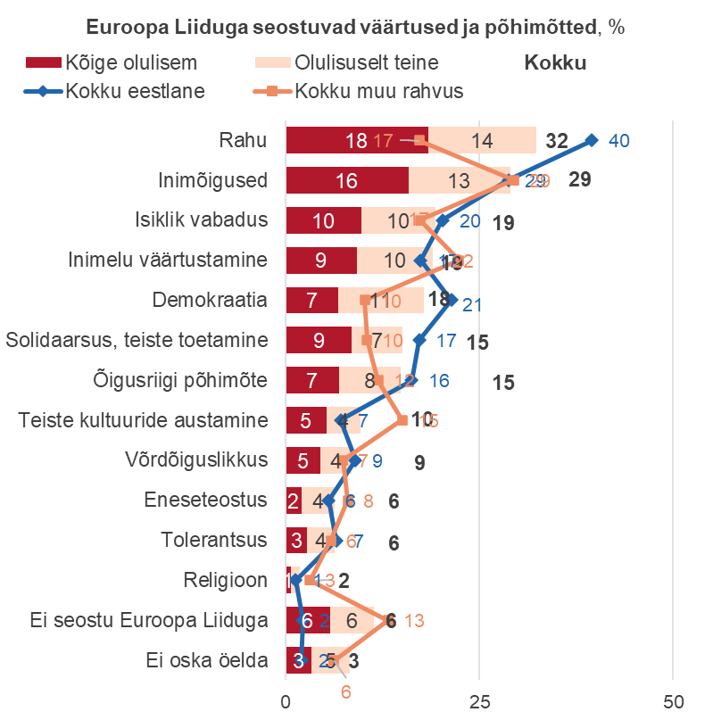
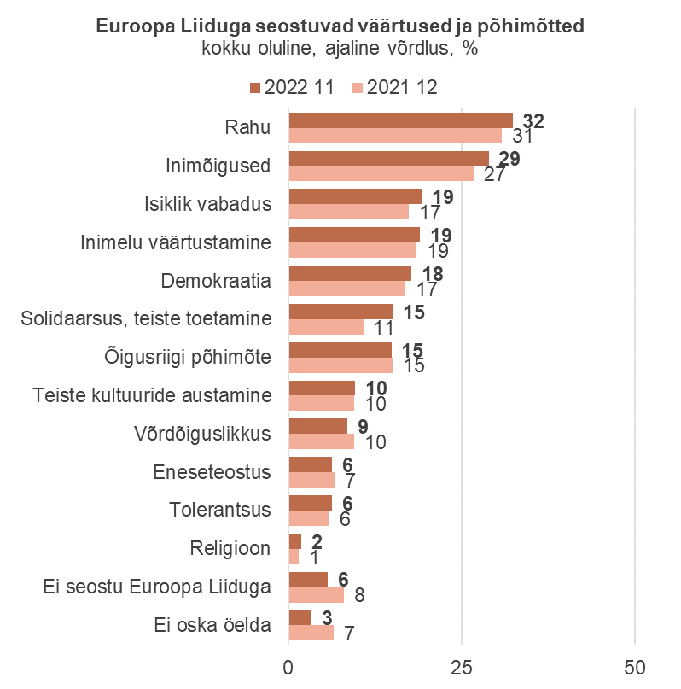
Euroopa Liiduga seostuvad väärtused ja põhimõtted
Kogujaotus rahvuse lõikes ja ajaline võrdlus kokku

Slide 26
Euroopa Liiduga seostuvate põhimõtete olulisus
Kokkuvõte (Slaid 27)
Vastajail paluti hinnata, kui oluliseks nad peavad erinevaid põhimõtteid seoses Euroopa Liiduga.
Kõiki loetletud üheksat põhimõtete peeti rohkem või vähem oluliseks, neid oluliseks pidanute osakaalud jäid vahemikku 91–72%. Kõiki loetletud põhimõtteid pidasid keskmisest olulisemaks eestlased, kõrgharidusega ning kõrgeimasse sissetulekugruppi kuuluvad elanikud.
Kõige olulisemaks peeti, et järgitakse õigusriigi põhimõtteid (väga oluline 63%) ja et inimestel on õigus Euroopa Liidus vabalt reisida, elu- ning töökohta valida (61%). Oluliseks pidas neid lausa üle 90% elanikkonnast. Väga oluliseks peetavatest põhimõtetest kolmandale kohale tõusis ühiselt kriiside lahendamine (56% väga oluline).
Taustaandmete vaatlemisel eristus veel, et;
  naised pidasid meestest olulisemaks ühist kriiside lahendamist (86% vs 79%) ning keskkonnakaitset ja kliimamuutustega võitlemisel esirinnas seismist (78% vs 66%);
  noored,15–29aastased ja vanimad, 75+ aastased pidasid keskmisest olulisemaks ühiselt kriiside lahendamist (vast. 93% ja 95%), kodanikuõiguste ja esindusdemokraatia põhimõtteid (93% ja 94%);
  15 – 29aastaste seas peeti keskmisest olulisemaks ka tarbijate õiguste eest seismist (92%), digitaalse arengu eest seismist (89%) ja keskkonnakaitse, kliimamuutustega võitlemisel esirinnas seismist (82%). Vanimatele vastajatele oli keskmisest olulisem ka liikmesriikide solidaarsust suure rändesurve all kannatavate riikidega (88%);
Mitte-eestlaste seas oli kõikide põhimõtete olulisus keskmisest madalam, kuigi ületades siiski 50%: eriti madalad olid tulemused keskkonnakaitse (oluline 53%), ühiselt kriiside lahendamise (61%) ja liikmesriikide solidaarsuse asjus rändesurve puhul (63%).
Eelmise aastaga võrreldes on kõiki põhimõtteid hakatud olulisemaks pidama, eriti liikmesriikide solidaarsust suure rändesurve all kannatavate riikidega (+10%).

Slide 27
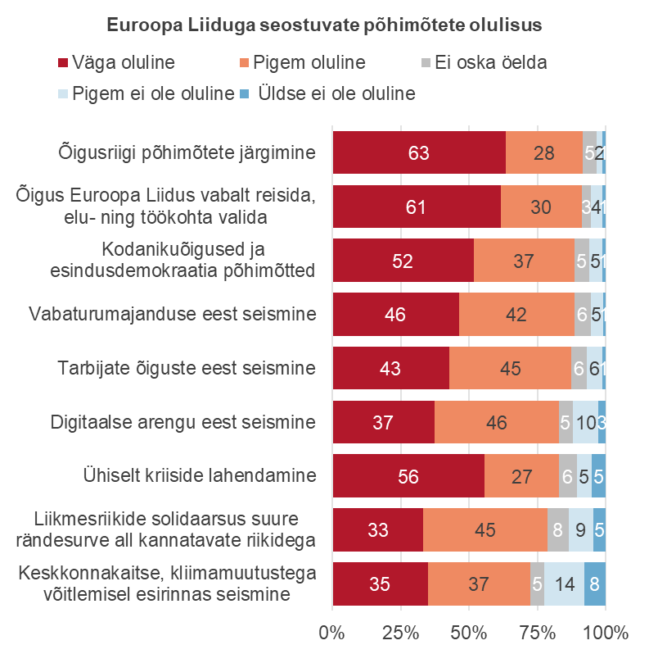
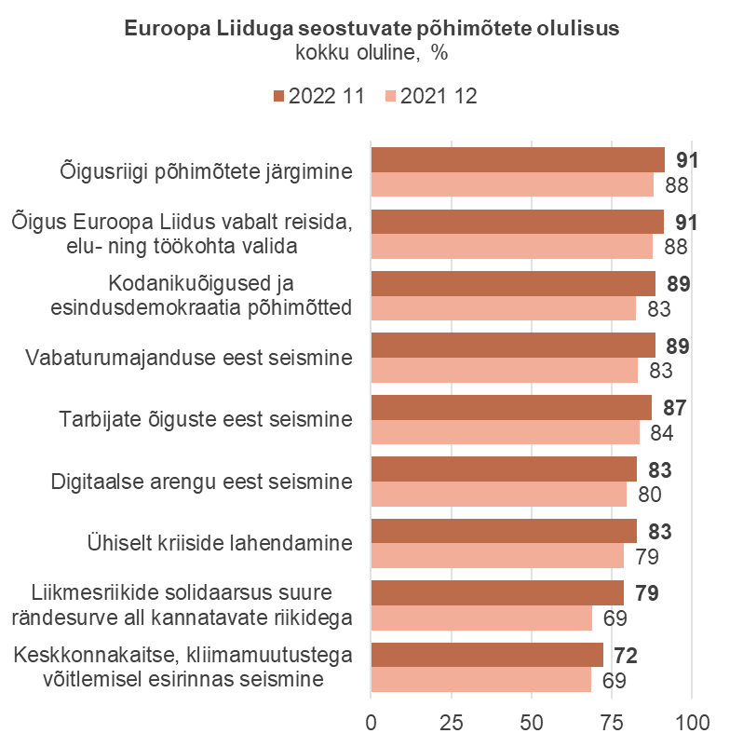
Euroopa Liiduga seostuvate põhimõtete olulisus
Kogujaotus ja kokku

Slide 28
Euroopa Liidu eelarvest toetamist vajavad valdkonnad
Kokkuvõte (Slaid 29)
Eurotoetuste kasutamise eelistuste väljaselgitamiseks paluti vastajail etteantud üheksast valdkonnast valida välja kaks olulisemat, mida Euroopa Liit peaks oma eelarvest toetama.
Valdkonnad, mida peeti kõige sagedamini vajalikuks Euroopa Liidu eelarvest toetada:
  põllumajandus ja maaeluareng (kokku 41%, sh kõige tähtsamaks pidajaid 24%) – sagedamini tähtsustasid 45–74aastased (48–52%) ja mitte-eestlased (46%);
  julgeolek ja turvalisus (kokku 29%, sh kõige tähtsamaks pidajaid 15%) – sagedamini 75+aastased (51%), naised (34%), eestlased (38%), maaelanikud (39%); keskmisest oluliselt vähem mitte-eestlased (10%) ja muu kodakondsusega inimesed (8%);
  haridus ja teadus (kokku 29%, sh kõige tähtsamaks pidajaid 13%) – keskmisest vähem oluliseks mitte-eestlased (24%);
  Venemaa agressioonist Ukrainas põhjustatud (energia)kriisi lahendamine (kokku 28%, sh kõige tähtsamaks pidajaid 16%) – keskmisest olulisemaks 15–29aastased ja üle 75aastased (vast. 41% ja 38%). Vahe oli suur eestlaste ja mitte-eestlaste arvamustes (vast 31% ja 21%).
  Kõiki muid valdkondi pidas Euroopa Liidu eelarvest vajalikuks toetada neljandik või vähem elanikkonnast, kõige vähem oluliseks kujunes aga digitaalsete muutuste (2%) toetamine.
Vanuserühmade võrdluse eristus lisaks eelpool mainitule, et 15–29aastased pidasid valdkonnaks, kuhu Euroopa Liidu toetusi suunata tuleks, teiste vanusegruppidega võrreldes palju sagedamini kliimamuutustega võitlemist (29%). 30–44aastased tähtsustasid teistega võrreldes enam teid ja sideühendusi (32%).
Soo alusel eristus veel, et Euroopa Liidu eelarvest peavad toetuse vääriliseks mehed keskmisest sagedamini teede ning energia- ja sideühendust (30%).
Võrreldes eelmise aastaga on märgatavalt tõusnud julgeoleku ja turvalisuse valdkond (+4%), mõnevõrra taandunud varem kõrge hariduse ja teaduse olulisus (-5%). Olulisel määral on langenud ka nende osakaal, kes peavad tähtsaks COVID-19 pandeemiast põhjustatud kriisi lahendamist (-11%) ja rändesurvega seotud väljakutseid (-8%). Ülejäänud valdkondade toetamist oluliseks pidajate oskaalud on jäänud enam-vähem keskmisele tasemele.

Slide 29
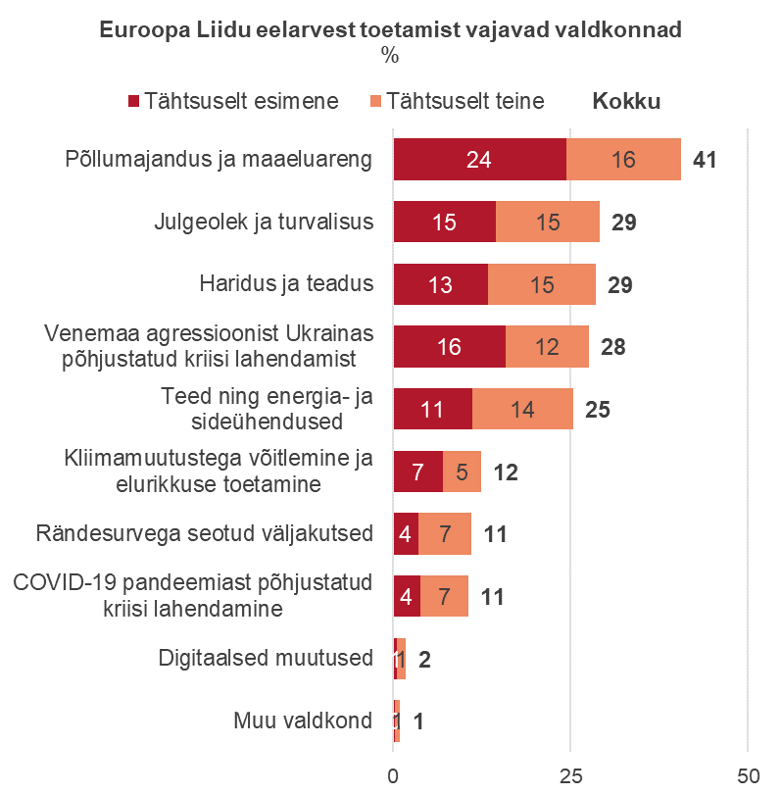
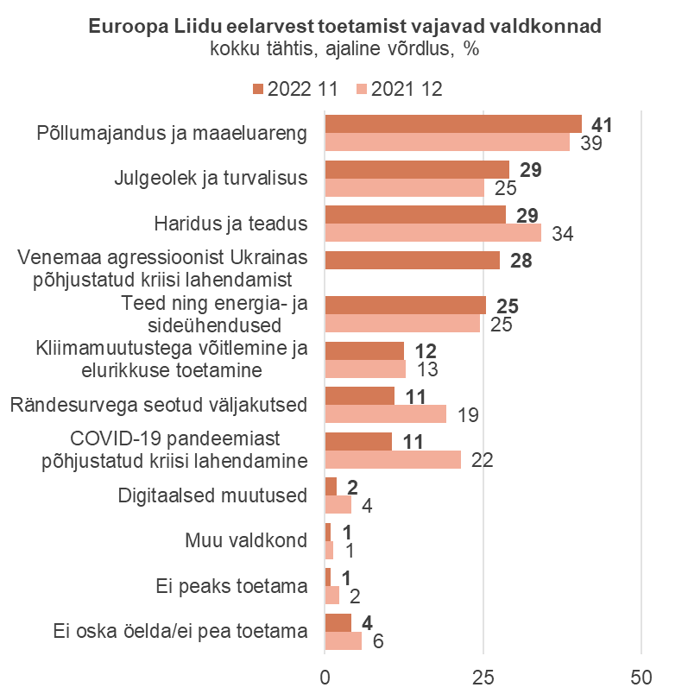
Euroopa Liidu eelarvest toetamist vajavad valdkonnad
Kogujaotus ja ajaline võrdlus kokku

Slide 30
Teadlikkus Eesti eesmärkidest ja huvidest Euroopa Liidus
Kokkuvõte (Slaidid 31-32)
Eesti elanikest 48% hindas, et on Eesti eesmärkide ja huvidega Euroopa Liidus kursis (5% väga ja 43% pigem kursis), 43% pidasid end nendega kursis mitte olevaiks (34% pigem ja 10% üldse ei ole kursis). 4% ei tunne selle teema vastu huvi ning 5%-l puudus selge seisukoht.
Võrreldes möödunud aastaga on olukord muutunud – pärast mitmeaastast langustrendi on kursisolek kasvanud +10% (Slaid 31).
Eesti eesmärkide ja huvidega Euroopa Liidus on keskmisest sagedamini kursis mehed (51%), keskealised ja vanemad (53%–64%), kõrgharidusega (62%) ning keskmise ja suurema sissetulekuga elanikud (51%–52%); teistest halvemini on nendega kursis aga 15–44aastased (35-39%%) ja madalama haridustasemega (32%) elanikud (Slaid 32).

Slide 31
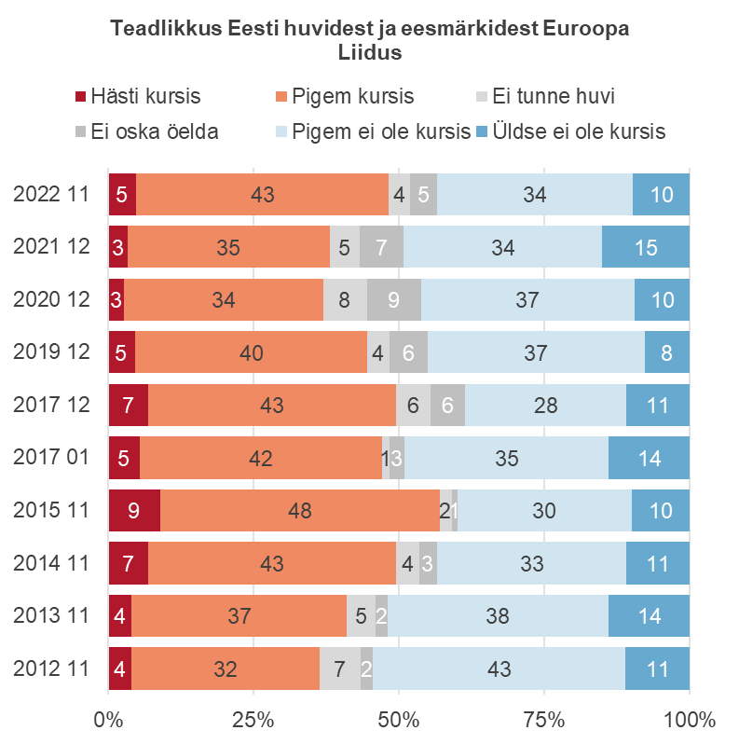
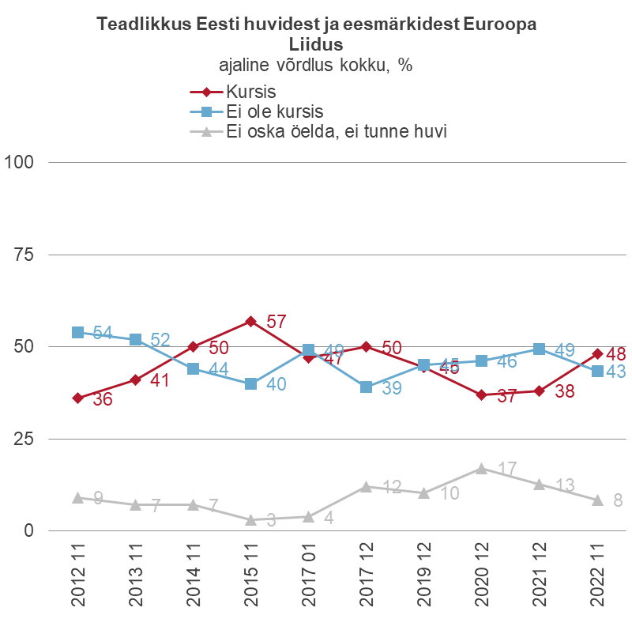
Teadlikkus Eesti eesmärkidest ja huvidest Euroopa Liidus
Kogujaotus ja ajaline võrdlus kokku

Slide 32
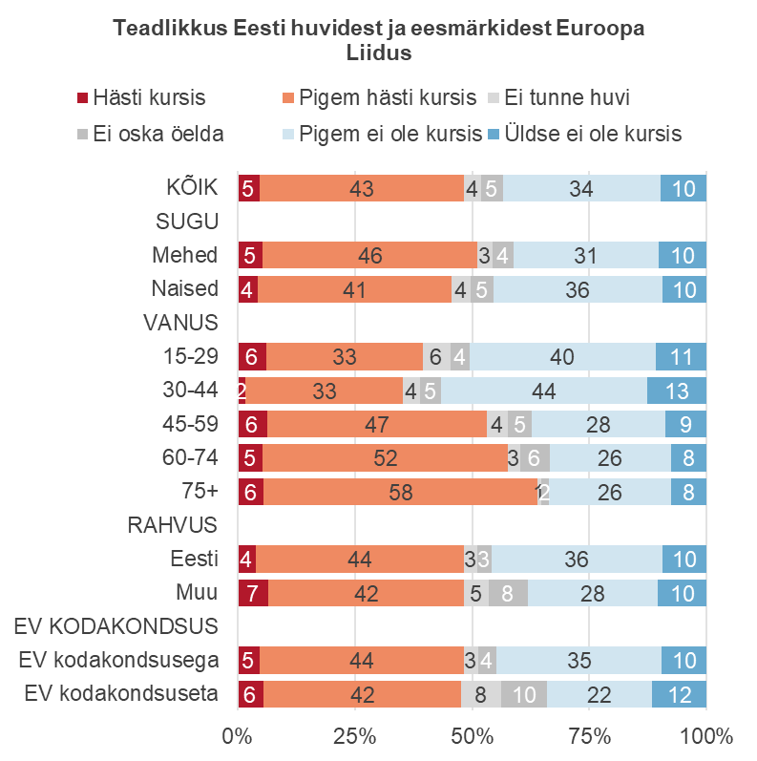
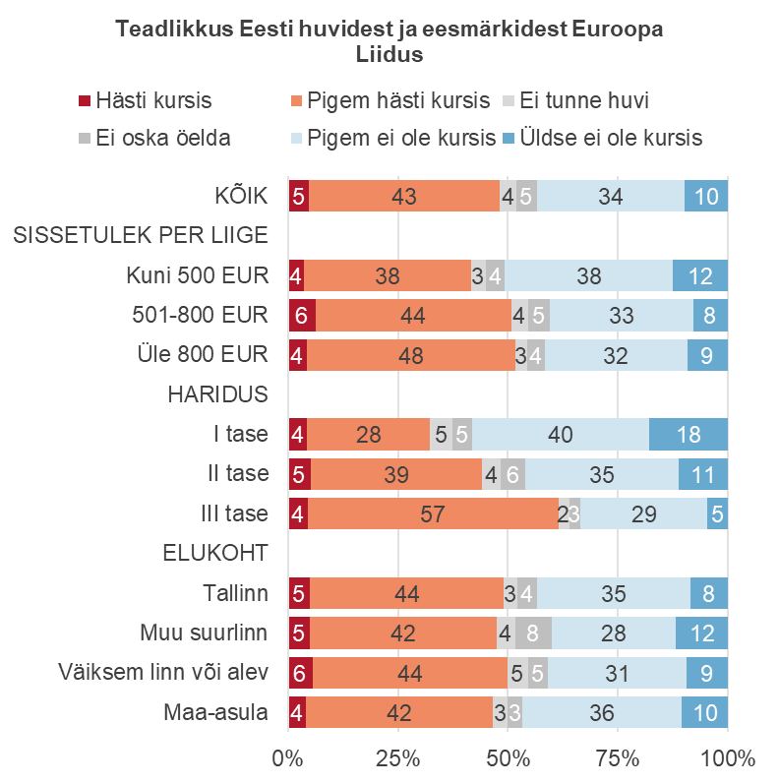
Teadlikkus Eesti eesmärkidest ja huvidest Euroopa Liidus
Kogujaotus taustatunnuste lõikes

Slide 33
Hinnang Eesti tegevusele Euroopa Liidus
Kokkuvõte (Slaidid 34-35)
Eesti tegevust Euroopa Liidus hindab edukaks 66% Eesti elanikest (10% väga ning 56% pigem edukaks) ning ebaedukaks 23% (18% pigem ning 5% väga ebaedukaks). 10% ei osanud hinnangut anda.
Kui alates 2017. aastast püsis nende inimeste osakaal, kes hindasid Eesti tegevust Euroopa Liidus edukaks, üsna samal tasemel (vahemikus 56–61%), siis viimase aastaga on toimunud positiivse vastuse suurem tõus (+8%). Ebaedukaks pidavate vastajate osakaalus suurt muutust ei ole, küll aga on vähenenud arvamust mitte väljendanud inimeste osa (-7%)(Slaid 34).
Keskmisest sagedamini hindavad Eesti tegevust Euroopa Liidus edukaks endiselt kuni 29aastased ja üle 74aastased (mõlemad 77%), eestlased (77%). Ka tänavu kehtib tendents, et mida kõrgemasse sissetulekugruppi kuulutakse, seda edukamaks Eesti tegevust Euroopa Liidus hinnatakse (Slaid 35).
Keskmisest negatiivsema hinnangu Eesti tegevusele Euroopa Liidus andsid 50–64aastased.
Suur lõhe on eestlaste ja mitte-eestlaste (77% vs 45%) ning Eesti kodakondsuseta (43%) elanike suhtumise vahel. Regiooniti tuli madalaim tulemus Kirde-Eestist (45%). Peab nentima, et mitte-eestlaste ja EV kodakondsuseta vastajate seas ei osanud suur osa vastust anda (vast. 17% ja 25%).

Slide 34
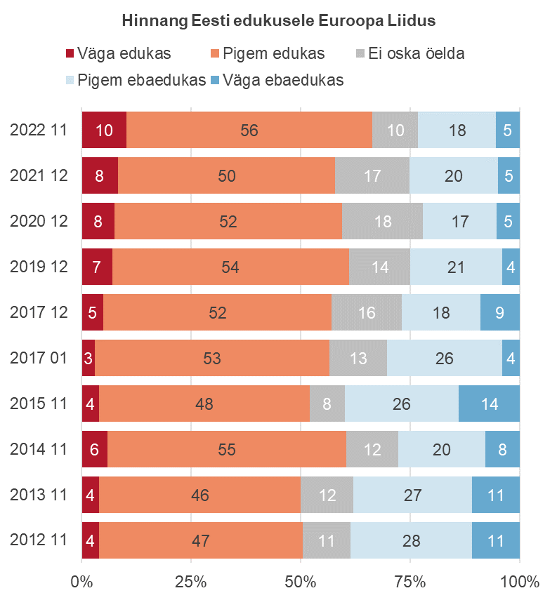
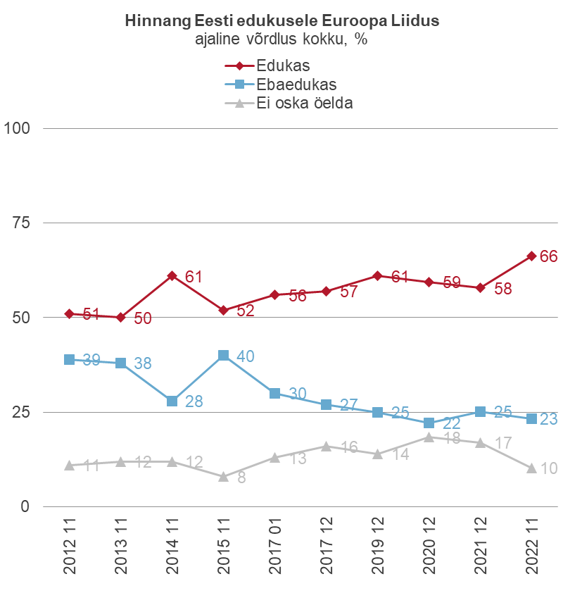
Hinnang Eesti tegevusele Euroopa Liidus
Kogujaotus ja ajaline võrdlus kokku

Slide 35
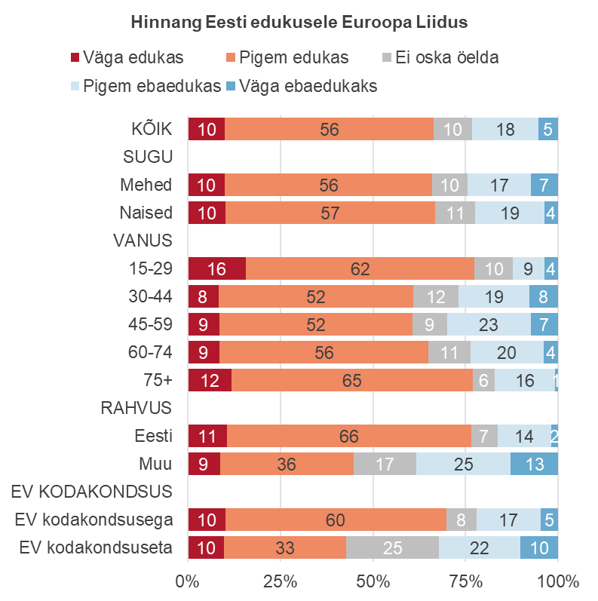
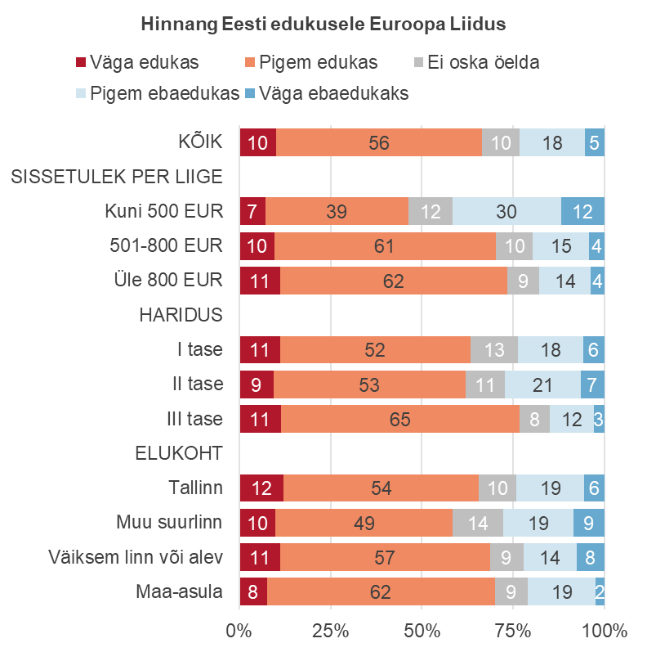
Hinnang Eesti tegevusele Euroopa Liidus
Kogujaotus taustatunnuste lõikes

Slide 36
Euroopa Liitu kuulmise mõju Eestile
Kokkuvõte (Slaid 37)
Väitega, et Eesti liikmelisust Euroopa Liidus:
  on üldkokkuvõttes toonud Eestile head, nõustus kokku 84% elanikest, sh kindlasti nõustus 43%;
  on suurendanud vastaja ja tema lähedaste heaolu, nõustus kokku 69% elanikest, sh kindlasti nõustus 27%;
  on aidanud Venemaa agressioonist Ukrainas põhjustatud kriisiga Euroopas paremini hakkama saada, nõustus kokku 64% elanikest, sh kindlasti nõustus 27%.
Kõigi väidetega nõustujate seas on taas keskmisest enam ühelt poolt nooremaid (kuni 29aastaseid) ja teisalt vanemaid (üle 74aastaseid) elanikke, samuti kõrgharidusega ja kõrgematesse sissetulekugruppidesse kuulujaid.
Põhiline arvamuste lahknemine ilmneb taas rahvuslikul pinnal ja ka sissetulekutega. Kui kahe esimese väite puhul on siiski üle poole mitte-eestlastest positiivsel seisukohal (vast. 70% ja 52%), siis agressiooniga seotud kriisiga toimetuleku osas on nõus vaid 29%, vastu 52% mitte-eestlastest. Ligi viiendik (19%) oma suhtumist ei väljendanud. Madalaima sissetulekuga (neto kuni 500 eurot pereliikme kohta kuus) vastajate seas on keskmisest palju suurem osakaal neil, kes ei ole nõus, et liikmesus EL-s on aidanud toime tulla kriisiga Euroopas (nõus 49%, ei ole nõus 41%) ja ka neil, kellel või kelle lähedastel on suurenenud heaolu (nõus 50%, ei ole nõus 40%).
Võrreldes varasemaga on 2 esimese väitega nõustumine kasvanud, eriti arvamus, et kuuluvus on suurendanud vastaja ja tema lähedaste heaolu (+8%). Väide agressioonist põhjustatud kriisiga toimetulekust on uuringus esmakordselt.

Slide 37
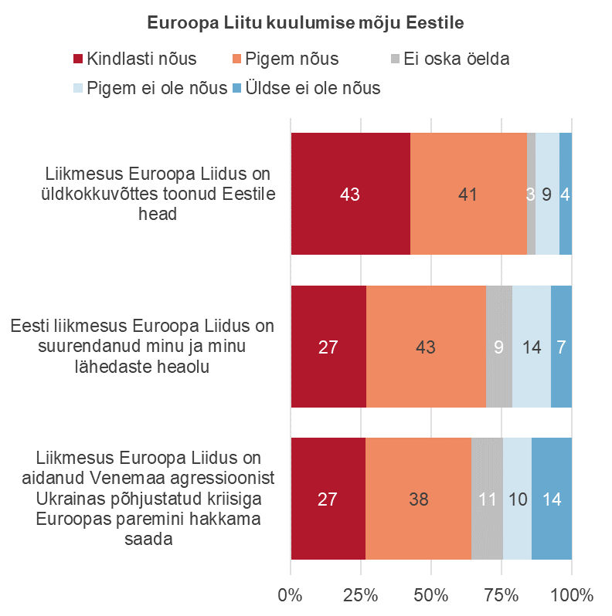
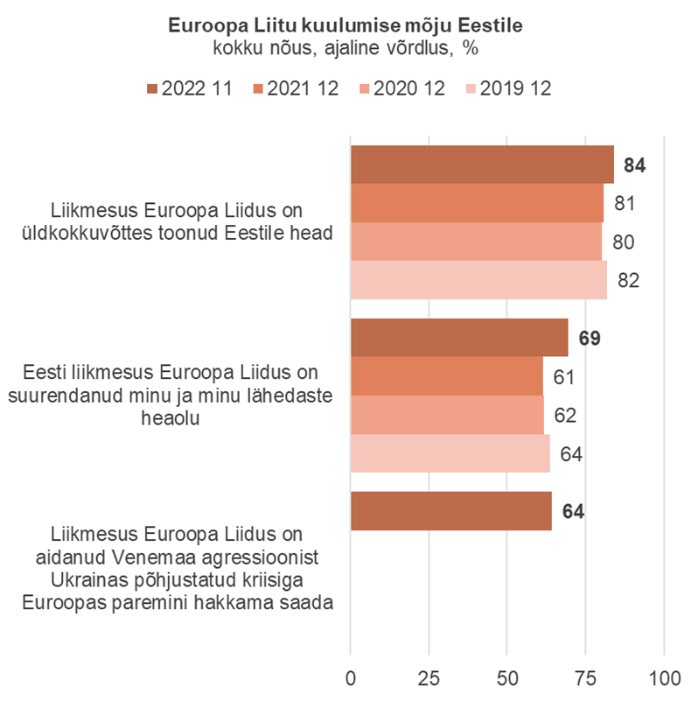
Euroopa Liitu kuulmise mõju Eestile
Kogujaotus ja ajaline võrdlus kokku

Slide 38
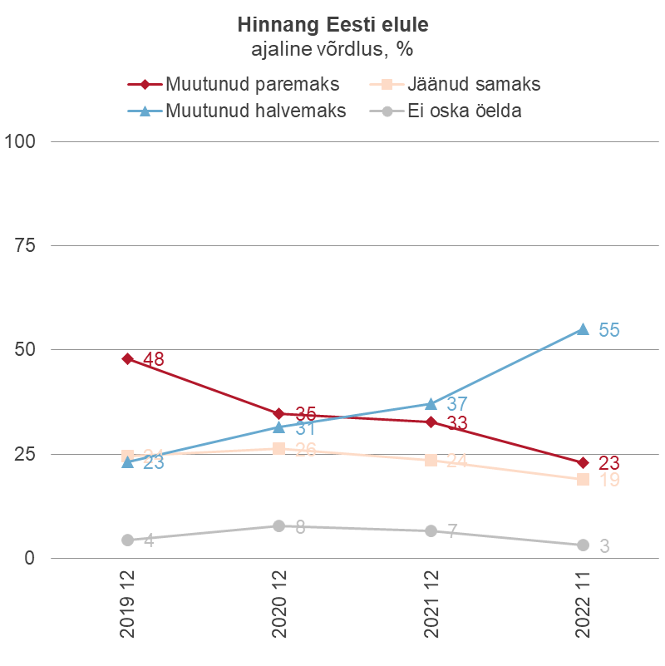
Hinnang Eesti elule
Kokkuvõte (Slaid 38-39)
Viimastel aastatel on järjekindlalt süvenud arvamus, et Eesti elu on viimastel aastatel muutunud halvemaks. Tänavu arvab nii üle poole vastajaskonnast (55%). Paranemist nendib siiski ligi neljandik(23%). 19% vastajatest muutust ei näe, 3% ei oska öelda. (Slaid 38).
Peaaegu kõigis taustagruppides on ülekaalus vastus, et Eesti elu tervikuna on muutunud halvemaks. (Erandiks on vastajad, kes oma hakkamasaamise taseme kohta ütlevad, et nad elavad mugavalt). Kõige selgemalt sõltubki hinnang Eesti elule sissetulekutest. (Slaid 39).
Taustrühmad, kellest pool või enam siiski nendib elu paranemist, on vanuserühm 75+, kõrgharidusega vastajad ja inimesed sissetulekuga 800+ eurot pereliikme kohta kuus.

Slide 39
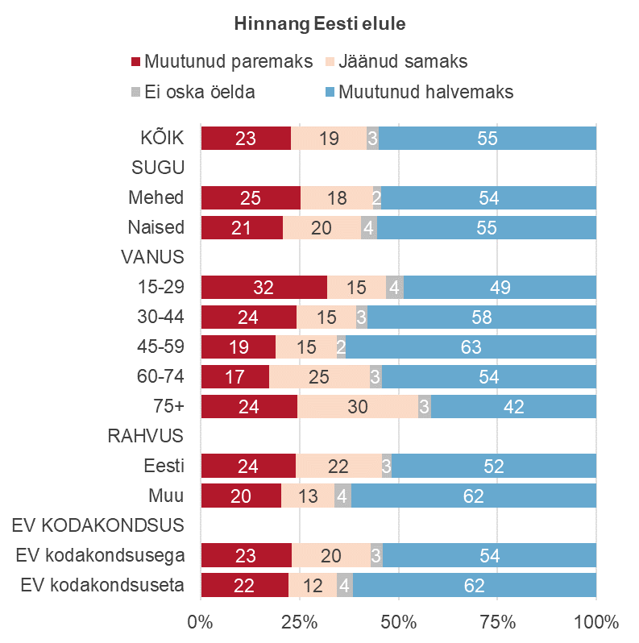
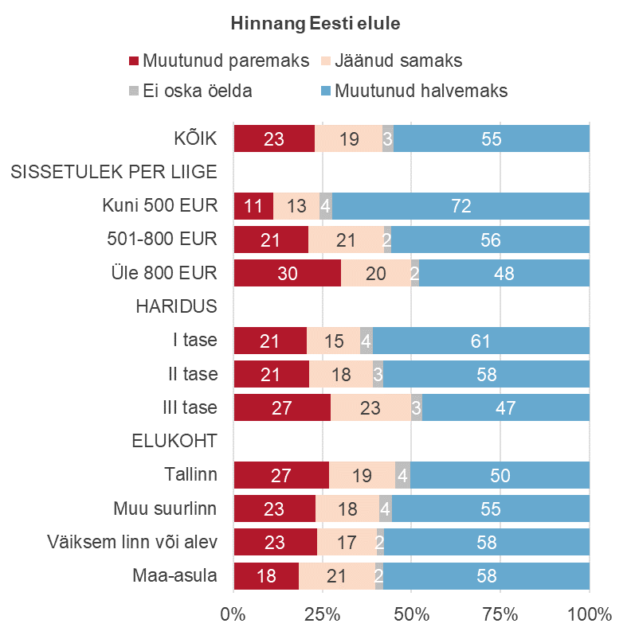
Hinnang Eesti elule
Kogujaotus taustatunnuste lõikes

Slide 40
Suhtumine kliimamuutustesse
Kokkuvõte (Slaid 43)
Väitega, et vastaja on mures globaalsete kliimamuutuste tagajärgede pärast (nt põud, sagenevad tormid, kuumalained, metsade põlemine, puhta vee ja toidu nappus jne) nõustus kokku 74%, sh kindlasti nõus oli 36%.
Väitega, et Eesti riik peab rohkem panustama võitlusse kliimamuutuste vastu, nõustus kokku 62%, sh kindlasti nõus oli 22%.
Mõlema väite puhul on sellega nõustujate osakaal viimase aastaga kasvanud (+5%).
Mõlema väite puhul ilmneb ka oluline erinevus soost tulenevalt – kuigi nii meeste kui naiste seas on ülekaalus väidetega nõustumine, siis naised on kliimamuutustesse suhtumise osas kindlameelsemad (väidetega nõustujaid vastavalt 80% ja 68%) kui mehed (väidetega nõustujaid vastavalt 68% ja 55%). Võrreldes möödunud aastaga on mõlema väitega nõustumine meeste hulgas siiski märgatavalt suurenenud (vast. +9% ja +7%).
Muret kliimamuutuste pärast tuntakse kõige enam 75+aastaste ja 15–29aastaste seas (vast. 86% ja 82%). Riigipoolse panuse suurendamist pooldavad keskmisest oluliselt enam taas 15–29aastased (72%).
Oluline vahe on suhtumises eestlaste ja mitte-eestlaste vahel, kus muret kliimamuutuste pärast tuntakse vastavalt 79% ja 64%. Riigipoolset panustamist muutuste vastasesse võitlusse pooldab eestlastest 68% ja mitte-eestlastest 50%, Kirde-Eesti elanikest väidetele vaid vastavalt 61% ja 43%.

Slide 41
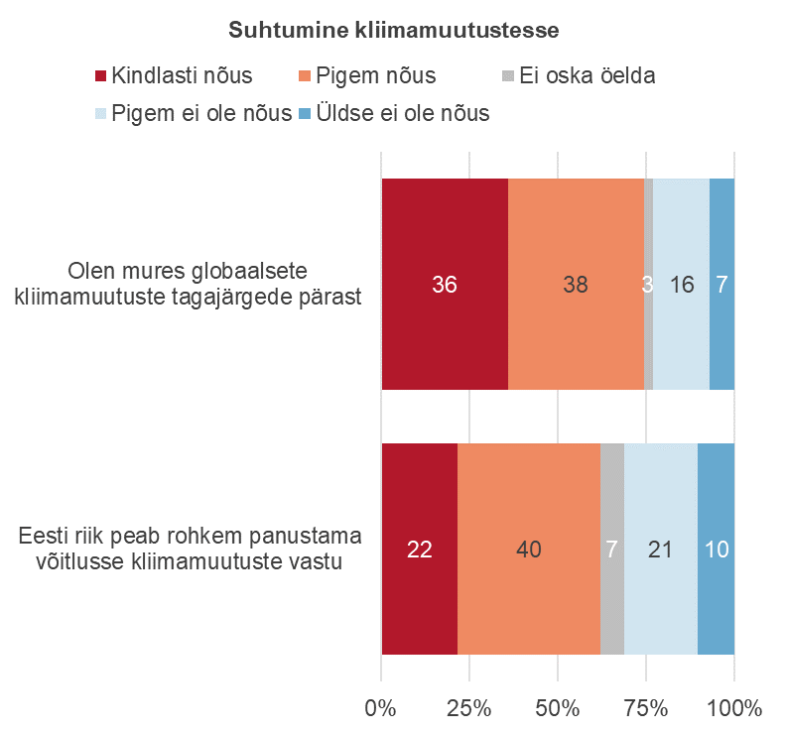
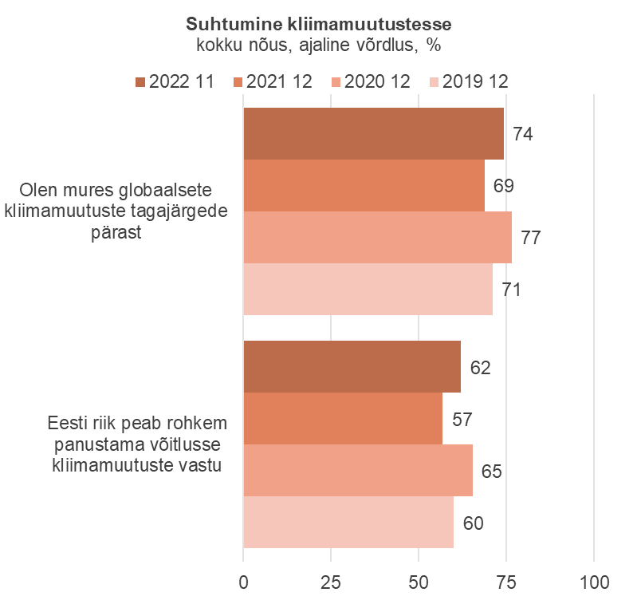
Suhtumine kliimamuutustesse
Kogujaotus ja ajaline võrdlus kokku

Slide 42
Teabekanalite jälgimine
Kokkuvõte (Slaidid 48-49)
Enim jälgitakse eestikeelseid ETV kanaleid, kolme olulisema seas nimetas neid kokku 53% elanikkonnast. Kokku peaaegu pool elanikkonnast peab oluliseks ka erinevaid uudisteportaale (v.a ERR uudisteportaal) (49%), samas peab neid kõige olulisemaks infoallikaks oluliselt väiksem osakaal elanikkonnast kui eestikeelseid ETV kanaleid (18% vs 29%).
Ligi kolmandik elanikkonnast (30%) peab oluliseks teabekanaliks ka raadiot, kõiki muid kanaleid peab olulisemaks juba alla kolmandiku elanikkonnast.
Võrreldes eelmise aastaga on tõusnud ERR uudisteportaali (+4%), välismeedia kanalite (+4%) ja eriti suust-suhu ehk suhtlemise (+8%) osatähtsus info hankimisel. 3% on kasvanud ka ETV eestikeelsete kanalite osatähtsus, samavõrra on langenud venekeelse ETV oma (siiski ei jõua kumbki muutus üle statistilise olulisuse piiri (3,1%).
On selge, et mitte-eestlastest vastajate seas on kanalieelistustes mitmeid erinevusi. Mitte-eestlastel on teabekanalitest esikohal (47%) nn muud internetiportaalid (st v.a ERR portaal), II kohal aga ETV venekeelne AK ja ETV+ (41%), kusjuures ilma EV kodakondsuseta vastajatel isegi 51%. III kohal on mitte-eestlastel võrdselt sotsiaalmeedia ja suhtlemine sõprade-sugulastega (32%). Mõlema teabeallika olulisus on eestlaste puhul märksa tagasihoidlikum (vast. 23% ja 20%). Ka välismeediat kasutatakse mitte-eestlaste seas rohkem kui eestlaste seas (vast. 25% ja 13%), lisaks kasutab Venemaa kanaleid praegusel sõjaga seotud piirangute ajastul mitte-eestlastest 12%.
Võrreldes möödunud aastaga on nii eestlaste kui mitte-eestlaste seas mõnevõrra kasvanud nii välismaiste kanalite kui suhtlemise osatähtsus.
Järgnevalt on välja toodud ka muude teabekanalite sagedasemad jälgijad:
  interneti uudisteportaalid (v.a ERR) – keskealised (30–44a.), haritumad, jõukamad elanikud;
  eestikeelsed ETV kanalid - naised, üle 59aastased, eestlased (73%), väikelinnade ja maa elanikud;
  raadio - üle 64aastased, eestlased, keskmisesse sissetulekugruppi kuuluvad elanikud, väiksemate linnade ja maapiirkondade elanikud;
  sotsiaalmeedia – kuni 44aastased, mitte-eestlased;
  ERR uudisteportaal– kuni 29aastased ja kõrgharidusega, kõrgemasse sissetulekugruppi kuuluvad elanikud, eestlased;
  eestikeelsed kommertstelekanalid – üle 74aastased, eestlased, madalama haridustasemega ja maapiirkondade elanikud;
  vahetu suhtlus – kuni 29aastased (40%), mitte-eestlased, madalama haridustasemega, väiksema sissetulekuga, Tallinna elanikud;
  ajalehed – üle 59aastased, keskmisesse sissetulekugruppi kuuluvad elanikud ja maaelanikud;
  Välismeedia kanalid – mehed, kuni 29aastased, mitte-eestlased, kõrgharidusega, Tallinna ja Põhja-Eesti elanikud;
  ETV venekeelne AK, teised Venemaa telekanalid ja PBK – 50–64aastased, mitte-eestlased. Ilma EV kodakondsuseta inimesed.

Slide 43
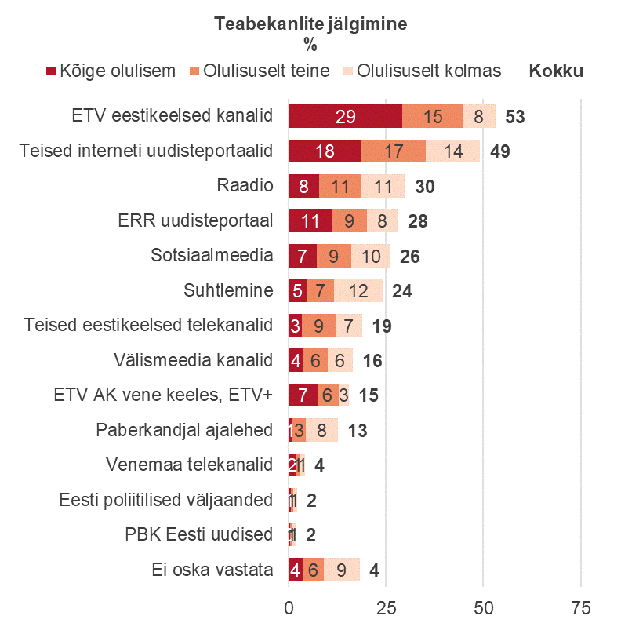
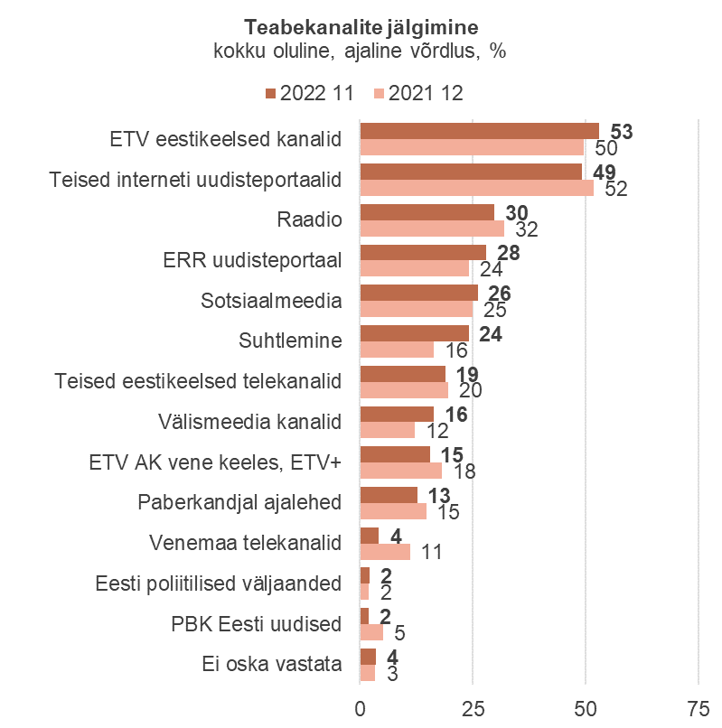
Teabekanalite jälgimine
Kogujaotus ja ajaline võrdlus kokku

Slide 44
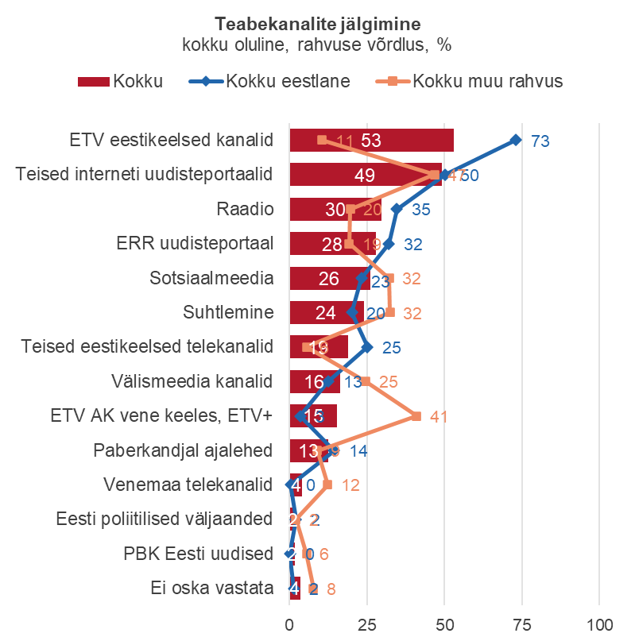
Teabekanalite jälgimine
Kogujaotus ja ajaline võrdlus kokku

